Slide 1
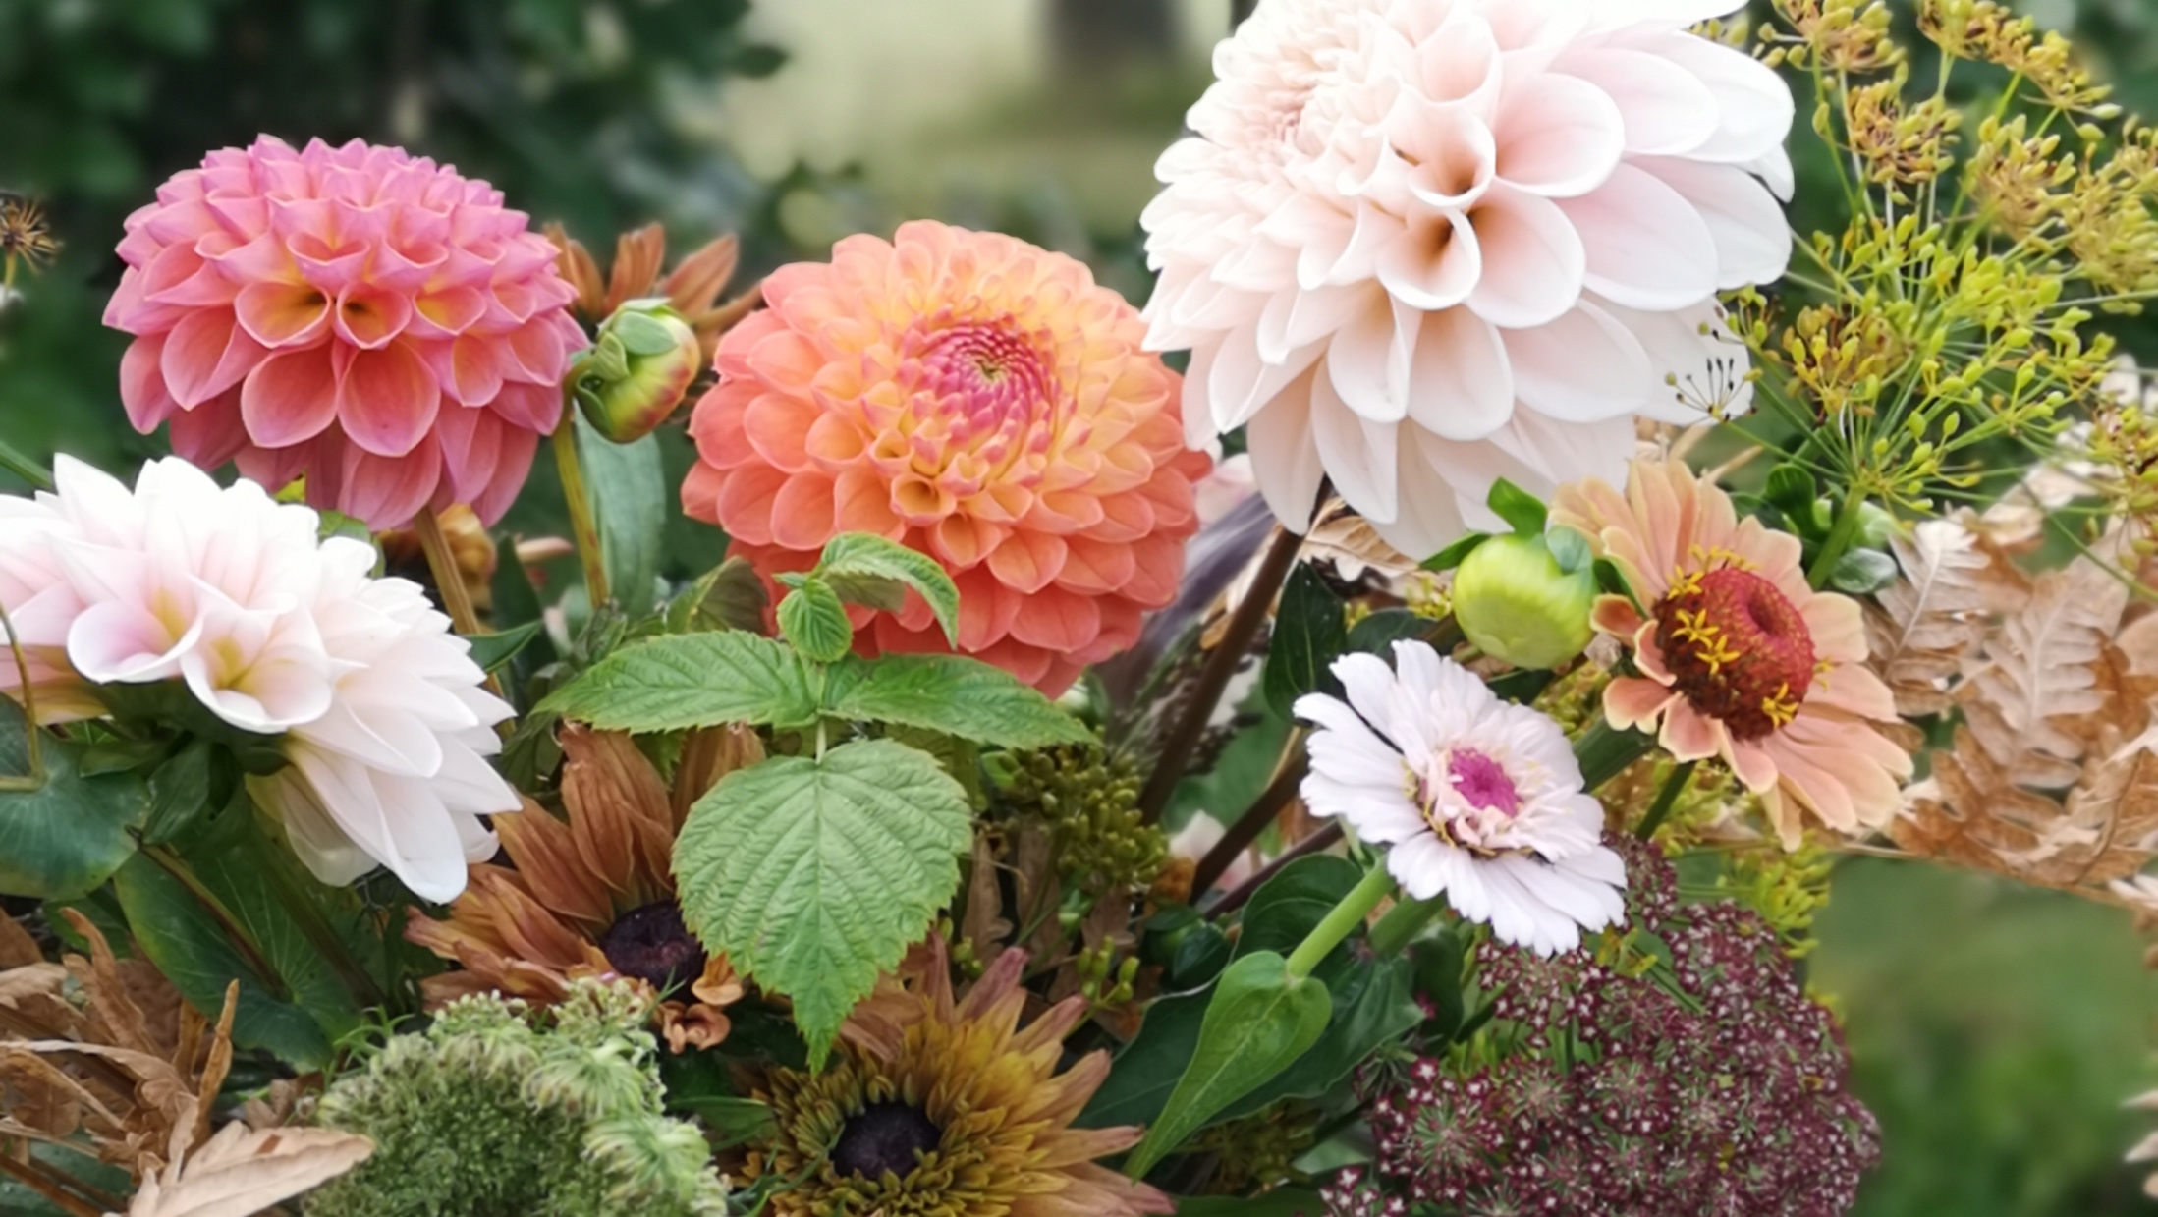
Overskrift
Bedre livskvalitet med grønne opplevelser!

Slide 3
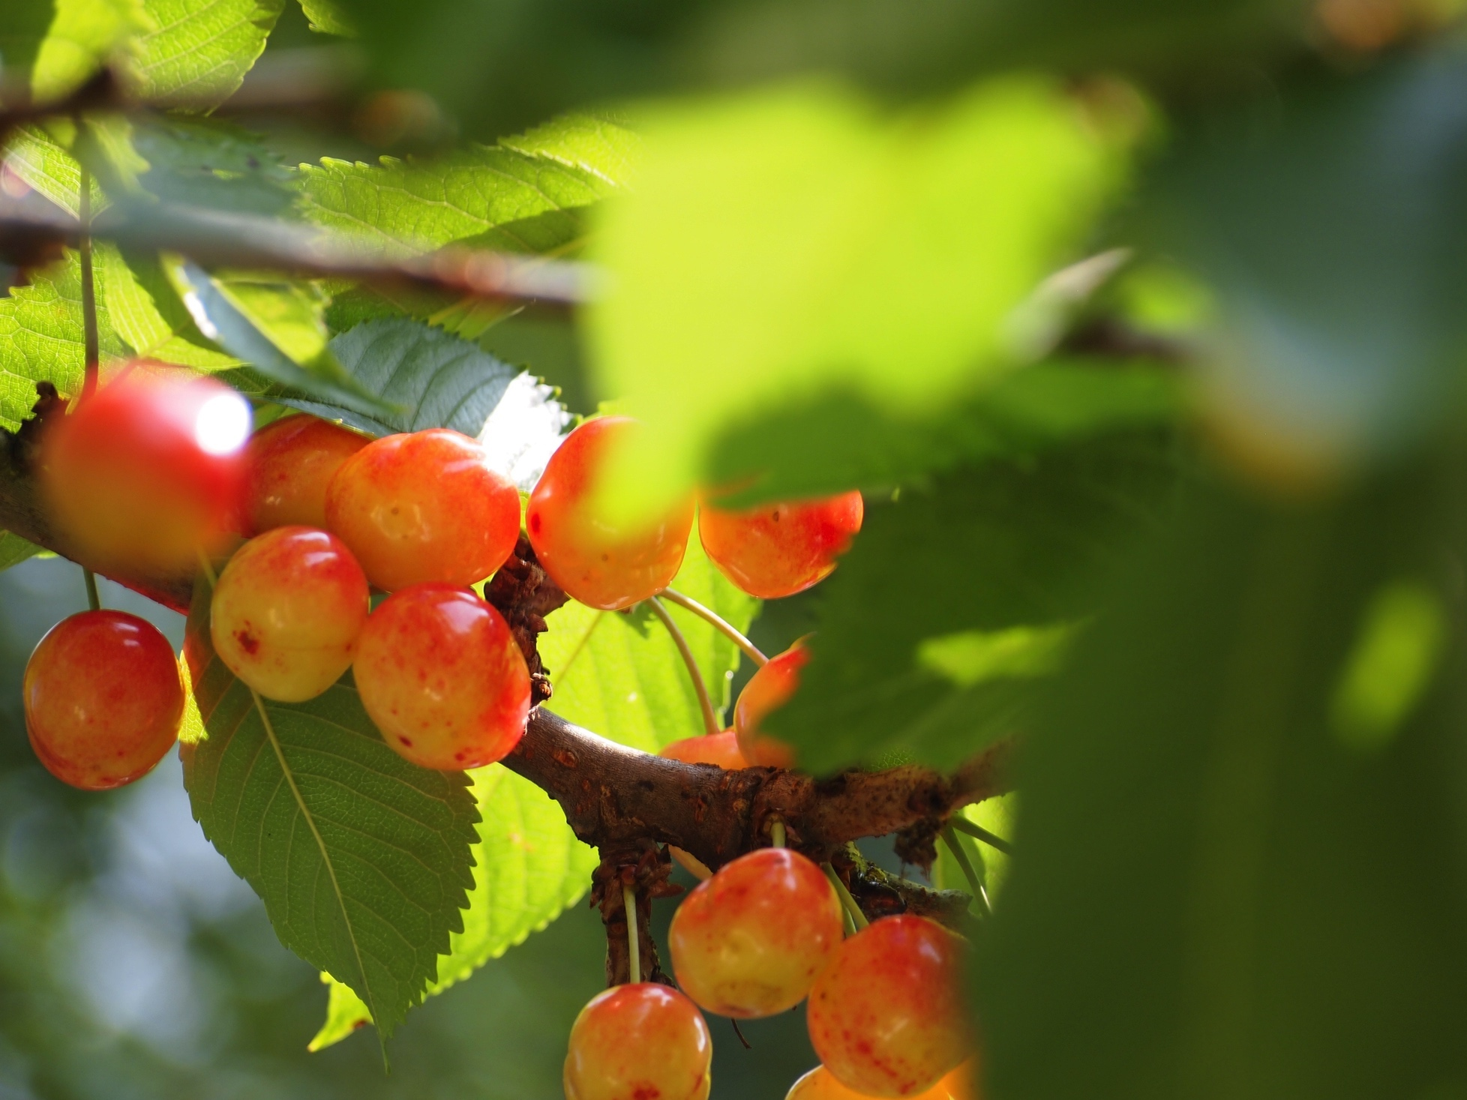
Inspirasjon, kunnskap og hageglede for norske forhold
Bedre livskvalitet med grønne opplevelser!

